Slide 1
Portafolio de Título “School All In One”
Ingeniería Informática
Escuela de Informática y Telecomunicaciones
Sede Puente Alto
2024
Docente Instructor de la Asignatura:
Fabian Saldaño
Integrantes del Equipo:
Sebastian Acuña
Dairon Marín
Rodrigo Del Campo

Slide 2
Problemática a Resolver
Los colegios hoy en día carecen de un sistema administrativo como tal, que les ayude a gestionar y
visualizar todas las clases. Se añade otro factor importante que es la preocupación de los apoderados
de que sus hijos asistan como corresponde a las clases. Siendo esto una gran problemática por parte
del colegio de tener un control más riguroso y eficiente en todo lo referentes a las clases. A través del
tiempo el sistema actual se ha quedado obsoleto, a tal punto que los docentes deben recurrir a
llamadas y citaciones para poder comunicar el rendimiento de su hijo.

Slide 3
Se realizará la implementación de un sistema Web, la cual consistirá en un módulo administrativo, en dicho módulo se podrá gestionar las notas, asistencia y clases entre otros, a su vez será sólo accesible para aquellas personas con el permiso correspondiente. Tomando en cuenta la preocupación de los apoderados por saber si su hijo ha asistido o no al colegio y a todas las clases. Dentro del módulo los usuarios (apoderados) tendrán acceso a poder visualizar, tanto las notas como la asistencia, y así llevar un mayor control sobre el rendimiento de sus hijo.
Solución

Slide 4
Objetivo del Proyecto
Mediante la innovación y mejora del sistema actual del colegio, se busca incentivar y captar mayores clientes y a su vez ayudar, tanto al control de los alumnos por parte de los apoderados como a los empleados del colegio en la productividad.

Slide 5
Alcances
Que hace el Sistema: El sistema se encargará de gestionar y administrar las distintas funciones que ejerce el colegio pero de manera menos efectiva y productiva. A su vez el proyecto dará la posibilidad a los apoderados de poder conocer el rendimiento de sus hijo sin la necesidad de ir al mismo establecimiento y sin preocupaciones.
Qué no hace: Por el momento el sistema solo tiene el módulo de administración y gestión de funciones a nivel educacional del colegio, dejando de lado todo lo que es financiero y RR.HH
Otros Alcances o restricciones: Se espera poder abarcar a más colegios e implementar el módulo de financiero para que así tenga un mayor atractivo para los usuarios

Slide 6
Lista de Requerimientos
Requerimientos Funcionales
- Autentificar
- Cerrar Sesión
- Ver Galería
- Contactar
- Ver Colegio
- Matricular
- Enviar
- Limpiar
- Actualizar
- Volver
- Administrar Clases
- Administrar Notas
- Administrar Anotaciones
- Administrar Cursos
- Asignar Alumno
- Administrar Asignaturas
- Visualizar Estudiante

Slide 7
Lista de Requerimientos
Requerimientos No Funcionales:
- Sistema Pagina WEB
- Sistema Maduro
- Sistema Tolerante a Fallos
- Sistema Amigable (Inteligible)
- Sistema Atractivo
- Sistema Eficiente
- Sistema Analítico (Analizable)
- Sistema Estable
- Sistema Seguro

Slide 8
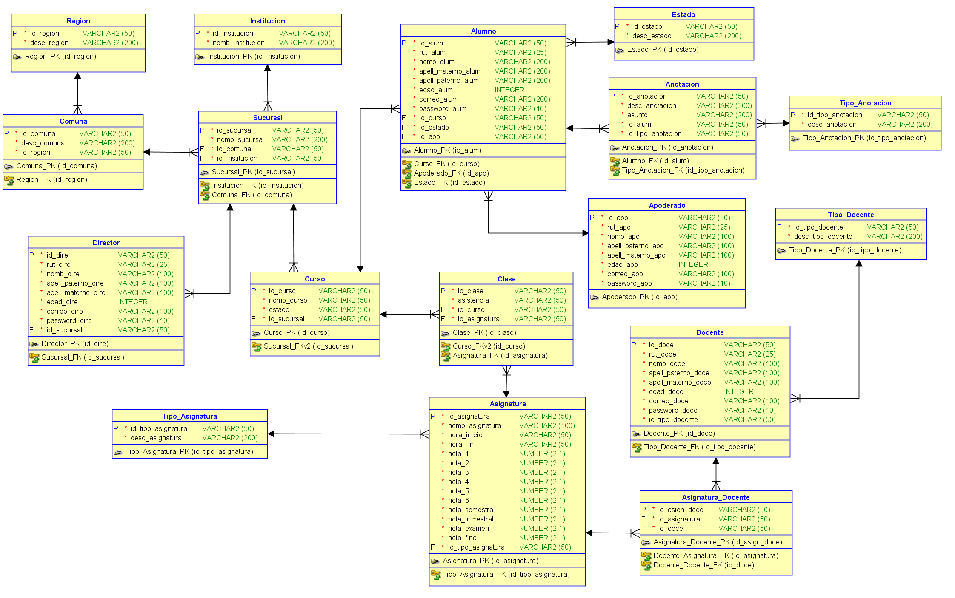
Diseño del Sistema

Slide 9
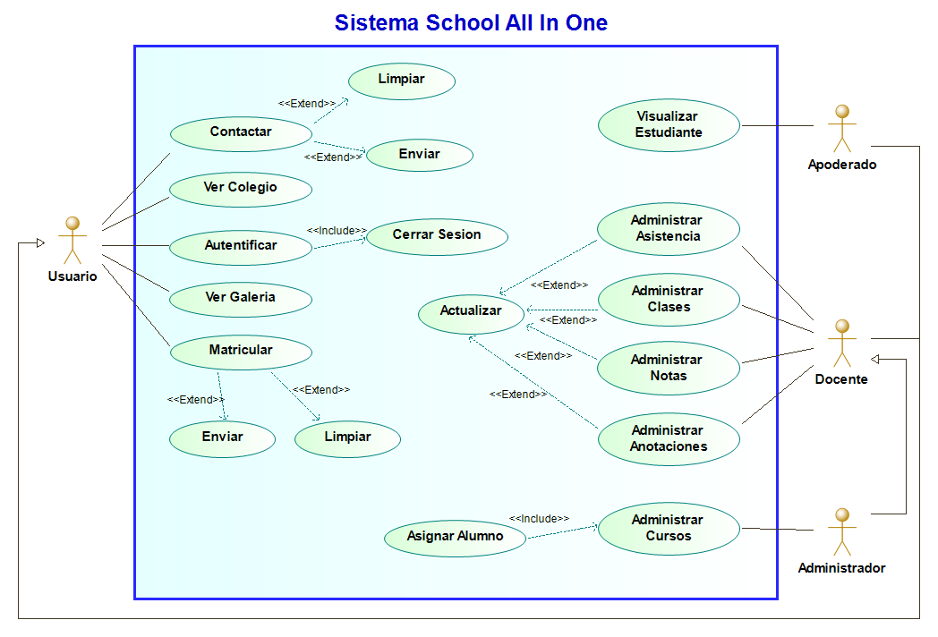
Diseño del Sistema
Diagrama Caso uso

Slide 10
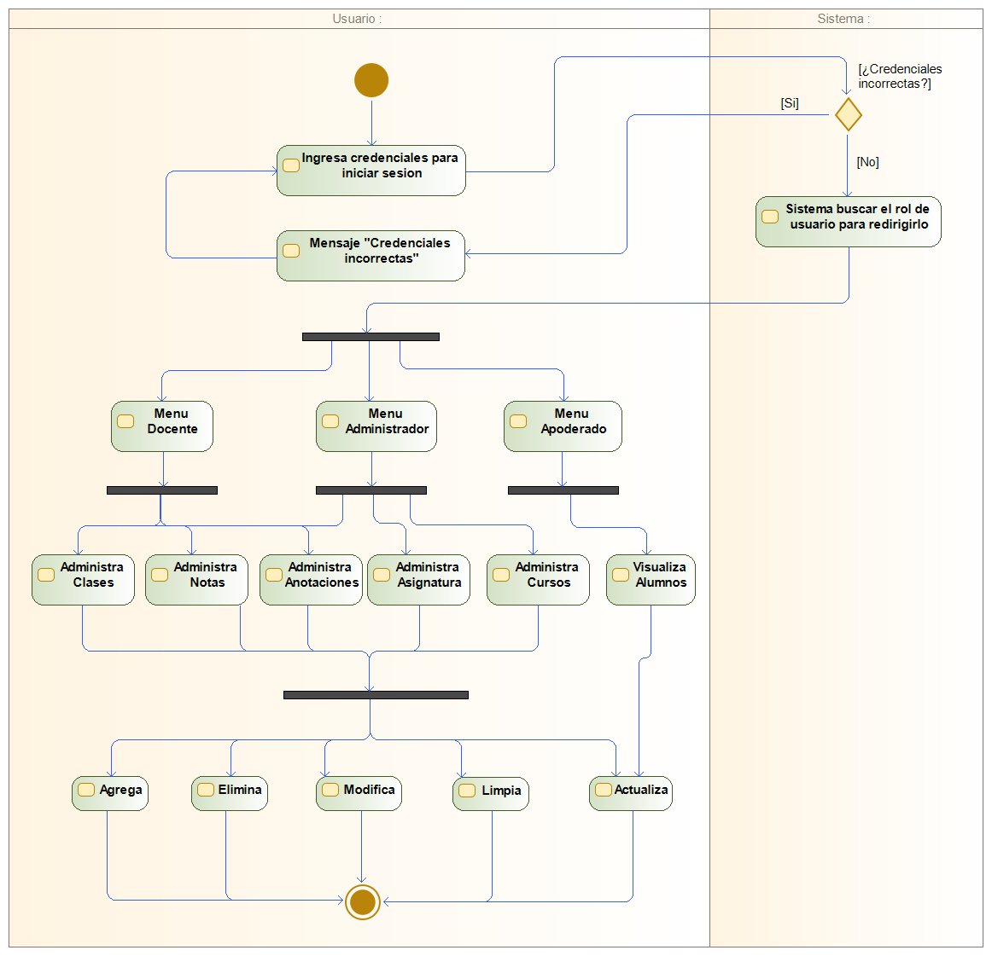
Diseño del Sistema
Diagramas de Actividades Principales

Slide 11
Tecnologías del Desarrollo
Algunas tecnologías a ocupar son:
Framework: Django
Lenguaje: Python
IDE: Visual Studio Code
Moto de Base de Datos: Microsoft SQL Server

Slide 12
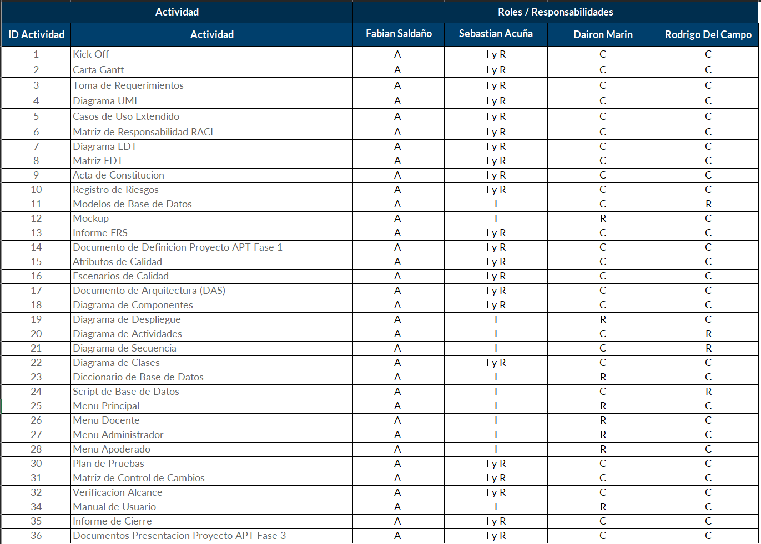
Matriz RACI

Slide 13
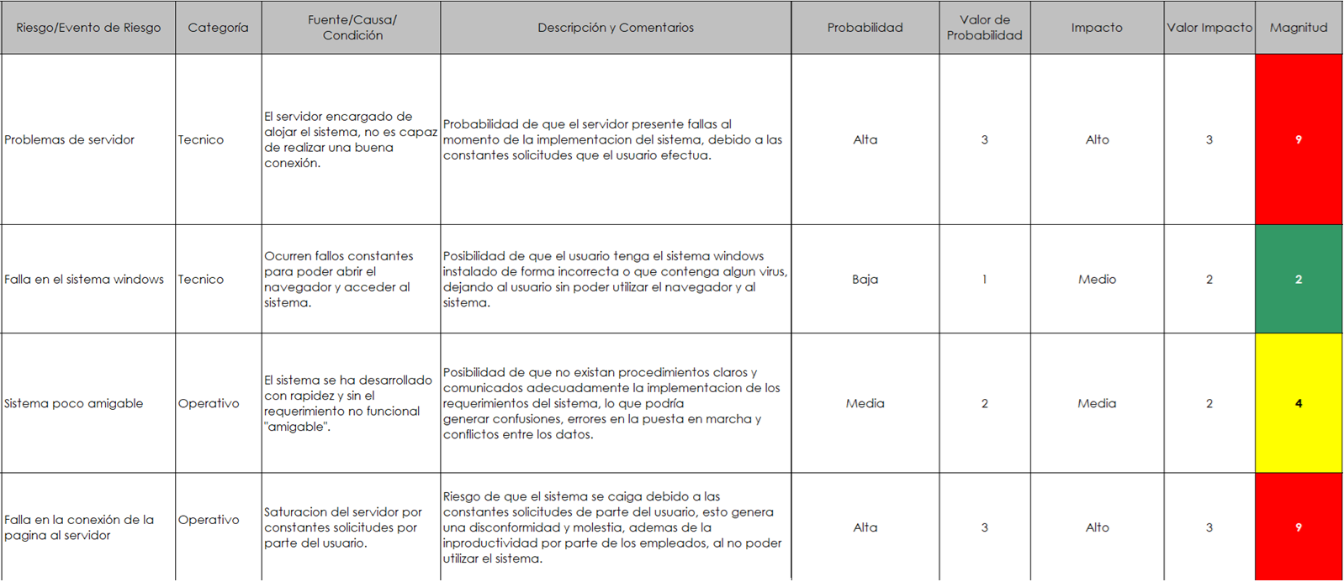
Estimación de Riesgos

Slide 14
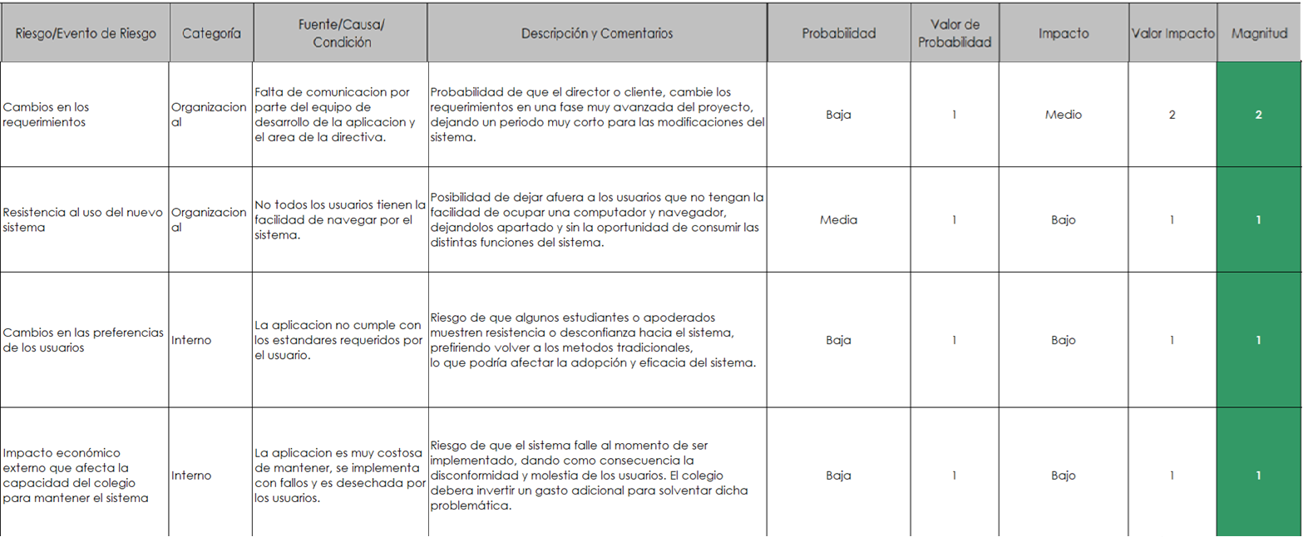
Estimación de Riesgos

Slide 15
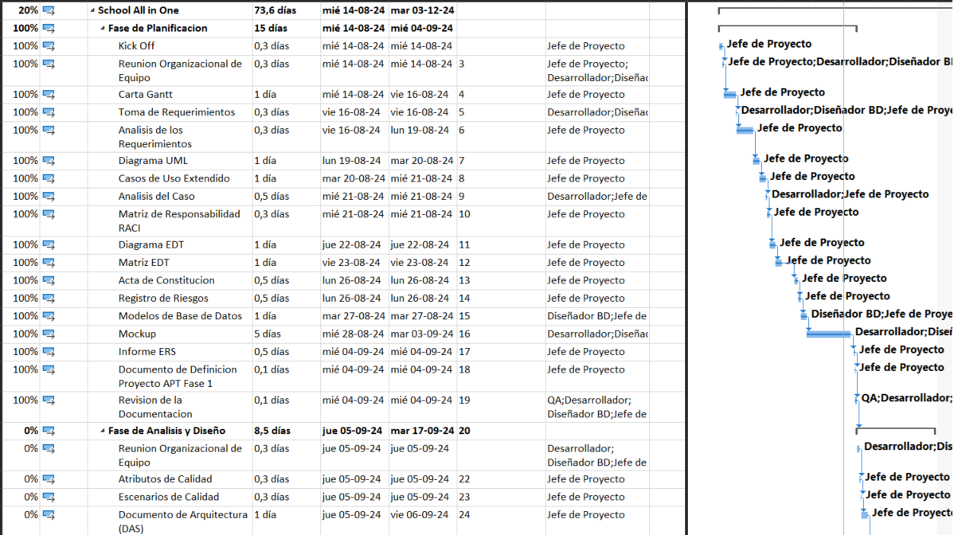
Carta Gantt

Slide 16
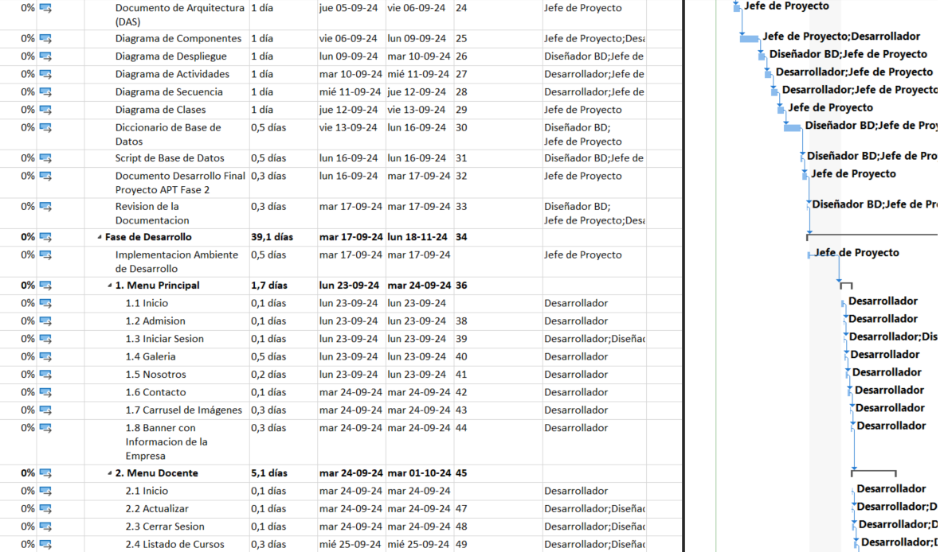
Carta Gantt

Slide 17
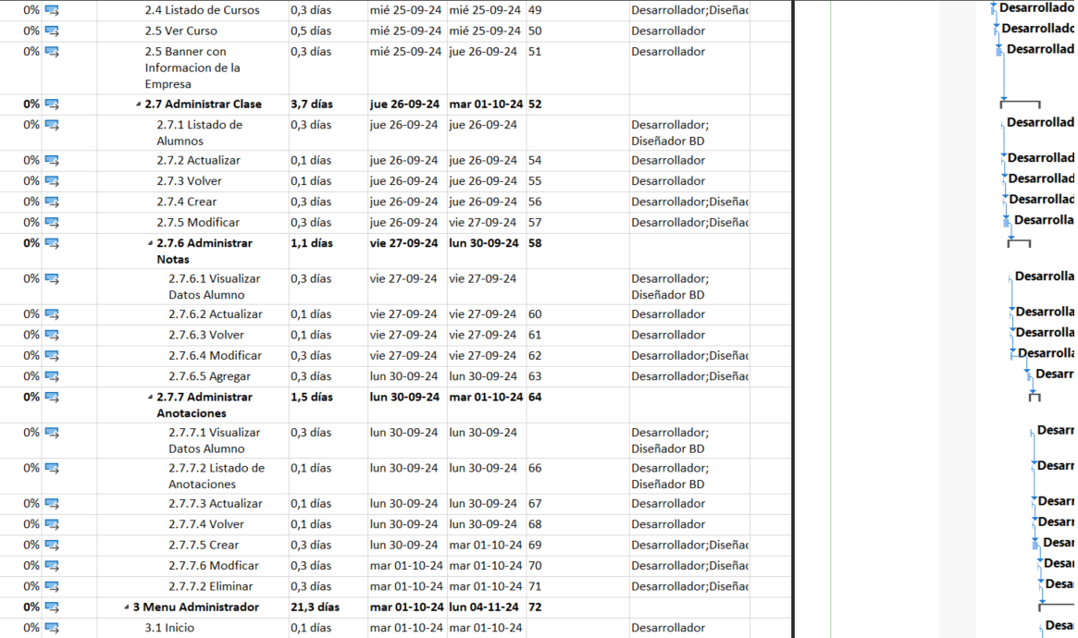
Carta Gantt

Slide 18
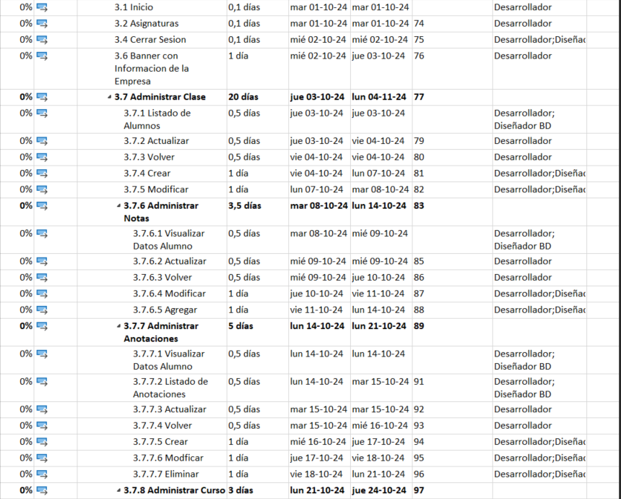
Carta Gantt

Slide 19
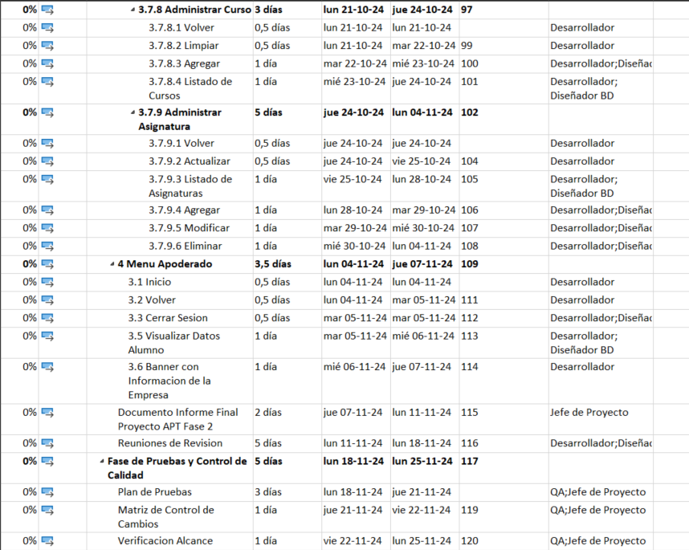
Carta Gantt

Slide 20
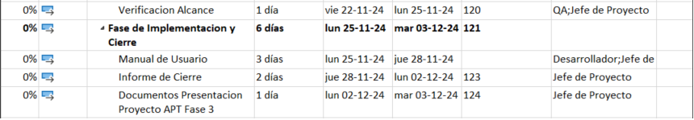
Carta Gantt

Slide 21
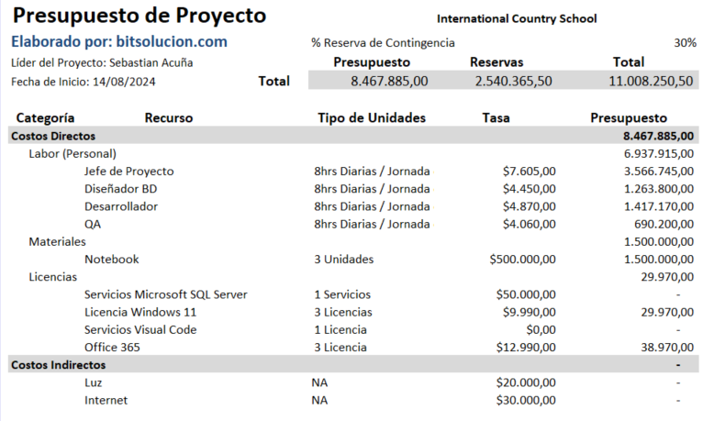
Resumen de Costos Estimados del Proyecto

